Slide 1
Green Shop
Shop thời trang
Người hướng dẫn : Anh Nguyễn Nam Long

Slide 2
THÀNH VIÊN
Nguyễn Huy Hùng
Bùi Việt
Quản lý
Khách hàng

Slide 3
CÔNG NGHỆ ÁP DỤNG
PHP 7.4
CSS 3
HTML 5
JavaScript
MySQL 5.7

Slide 4
LÝ DO CHỌN ĐỀ TÀI
Bắt kịp thời đại 4.0
Mua online do covid-19
Phổ biến shop trên internet
Học hỏi được nhiều kĩ năng

Slide 5
ĐỐI TƯỢNG SỬ DỤNG
Khách vãn lai
Khách đăng kí
Nhân viên
Quản lý

Slide 6
ĐỐI TƯỢNG SỬ DỤNG
Khách vãng lai
Khách đăng kí
Xem tất cả sản phẩm
Xem chi tiết sản phẩm
Đăng nhập
Đăng kí
Các chức năng khách vãng lai
Đăng xuất
Đặt hang
Giỏ hàng
Địa chỉ đặt hang
Hóa đơn

Slide 7
ĐỐI TƯỢNG SỬ DỤNG
Nhân viên
Quản lý
Đăng nhập, đăng xuất
Quản lý sản phẩm
(xem, thêm, sửa, xóa)
Quản lý hóa đơn
(xem, thêm, sửa, xóa)
Các quyền của nhân viên
Quản lý nhân viên
(xem, thêm, sửa, xóa)
Quản lý nhà sản xuất
(xem, thêm, sửa, xóa)

Slide 8
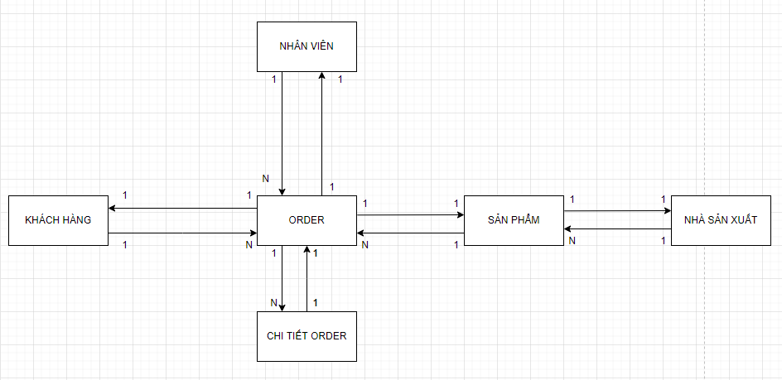
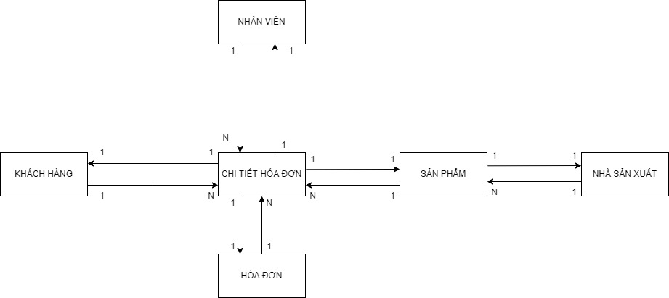
SƠ ĐỒ THỰC THỂ

Slide 9
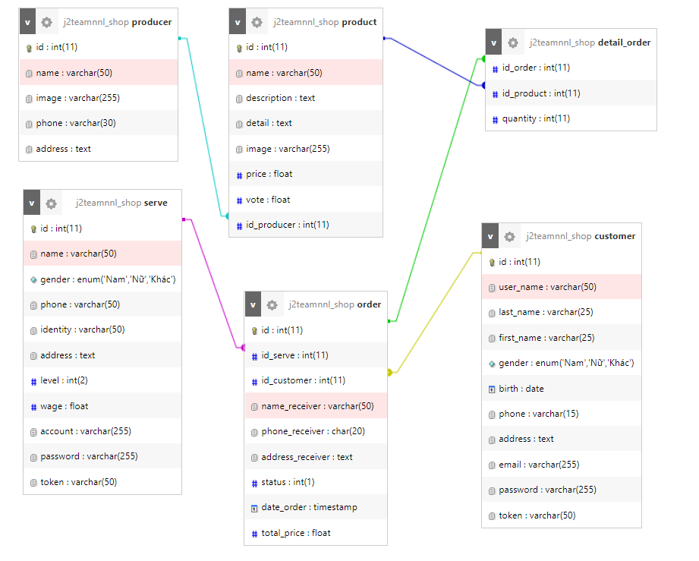
SƠ ĐỒ CSDL

